Slide 1
ŠKOLSKA KNJIŽNICA OŠ STJEPANA BASARIČEKA Ivanić-Grad

Slide 2
OPĆENITO O ŠKOLSKOJ KNJIŽNICI:
RADNO VRIJEME: PONEDJELJAK-PETAK 8-14 SATI
TELEFON: 2885 012
KNJIŽNIČARKA:VESNA SELETKOVIĆ

Slide 3
ŠTO JE KNJIŽNICA?
ŠKOLSKA KNJIŽNICA JE SASTAVNI DIO ŠKOLE I U NJOJ SE POSUĐUJU: KNJIGE, FILMOVI, CRTIĆI I OSTALI SADRŽAJI.
U KNJIŽNICI ČITAMO, CRTAMO, PIŠEMO, PJEVAMO, DRUŽIMO SE S KNJIŽEVNICIMA, PIŠEMO SLIKOVNICE, STRIPOVE, GLEDAMO FILMOVE, IZRAĐUJEMO KUĆICE ZA MACE I ZA PTICE, IGRAMO SE…
U KNJIŽNICI RADI TETA KNJIŽNIČARKA.

Slide 4
PRAVILA PONAŠANJA U ŠKOLSKOJ KNJIŽNICI:
U KNJIŽNICU STE UVIJEK DOBRO DOŠLI, ALI POSTOJE PRAVILA
KOJIH SE MORATE PRIDRŽAVATI !
POZDRAVI !
ZAMOLI !
ČEKAJ SVOJ RED !
NE VIČI !
NE TRČI I NE GURAJ SE !
NE NOSI HRANU I SLATKIŠE U KNJIŽNICU !
ČUVAJ KNJIGE I SVU KNJIŽNIČNU GRAĐU !

Slide 5
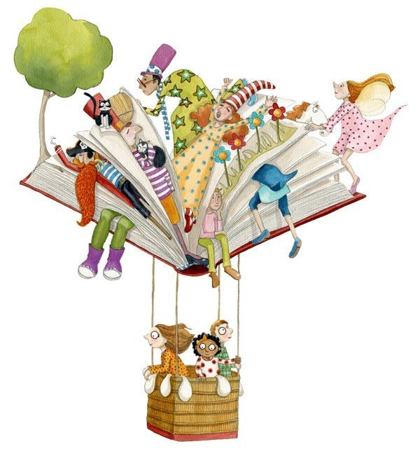
POSUDBA KNJIGA
ODJEDNOM MOŽEŠ POSUDITI 2 KNJIGE NA ROK OD 14 DANA !
KNJIGU BI TREBAO VRATITI NA
VRIJEME !
LEKTIRA SE NE PRODUŽUJE !
POSUĐENU KNJIGU ČUVAJ I VRATI JE NEOŠTEĆENU !
KNJIGU IZ KNJIŽNICE NEMOJ POSUDITI NIKOME DRUGOME JER SI TI ODGOVORAN ZA NJU!

Slide 6
ČITANJE
ZNATI ČITATI ZNAČI IMATI KLJUČ KOJI OTVARA SVA VRATA. VOLJETI ČITATI ZNAČI IMATI KLJUČ KOJI OTVARA UVIJEK NOVA I NOVA VRATA KOJA VODE PREMA ZNANJU, DOBROTI I SAMOPOUZDANJU.
Željka Horvat-Vukelja
„KAŽI MI ŠTO ČITAŠ, REĆI ĆU TI TKO SI!“
-portugalska-

Slide 7
SLIKOVNICA
KNJIGA SA SLIKAMA ILI ILUSTRACIJAMA.
KVALITETNA SLIKOVNICA NADOMJEŠTA KVALITETNU IGRU, DONOSI ISTINE I POUKE, RAZVIJA MAŠTU, SMISAO ZA LJEPOTU, UPOZNAJE SA SVIJETOM, BOGATI RJEČNIK…

Slide 8
SLIKOVNICA

Slide 9
ŠTO KNJIGE NE VOLE?
KNJIGE NE VOLE DA IH SE NE ČITA.
KNJIGE NE VOLE DA IM SE GUŽVAJU LISTOVI.
KNJIGE NE VOLE DA SE PO NJIMA ŠARA.
KNJIGE NE VOLE DA IH SE LISTA PRLJAVIM RUKAMA.
KNJIGE NE VOLE KAD IH DJECA NE VOLE.

Slide 10
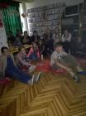
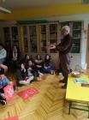
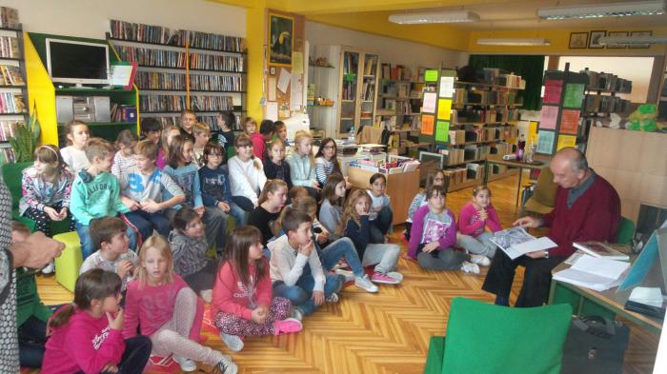
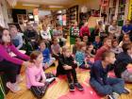
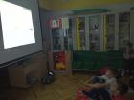
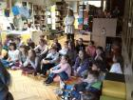
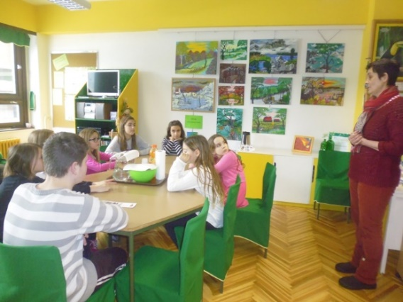
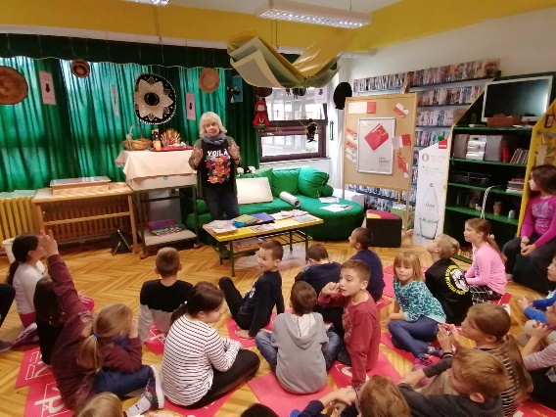
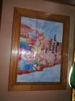
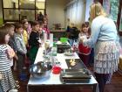
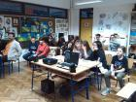
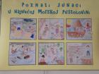
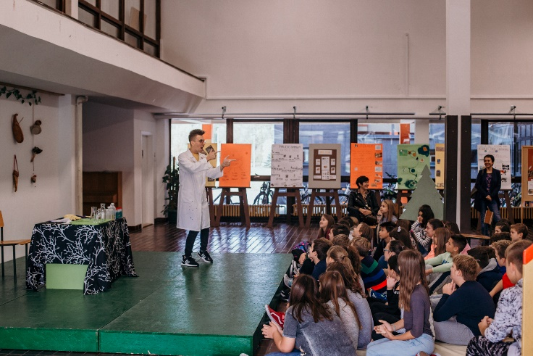
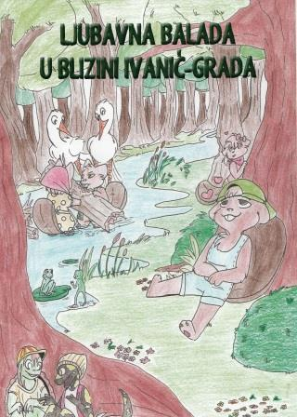
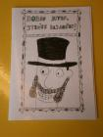
ŠTO RADIMO U ŠKOLSKOJ KNJIŽNICI ?

Slide 11
HVALA NA PAŽNJI !
S NESTRPLJENJEM I RADOŠĆU VAS OČEKUJEM U ŠKOLSKOJ KNJIŽNICI !
VAŠA TETA KNJIŽNIČARKA!

